Slide 1
Разработка программной архитектуры подсистемы логического вывода
Подготовил студент ивт-42 щесняк даниил

Slide 2
Анализ аналогов
Были рассмотрены следующие аналоги:
Lince – программа осуществляющая логический вывод в логике высказываний методо деления дизъюнктов
Логический вывод в исчислений высказываний. Данная программа была разработана на кафедре ЭВМ и представляет собой инструмент для логического вывода в исчислений высказываний.
Системы программирования:
Visual prolog
SWI-prolog

Slide 3
Цель и задачи
Целью данного проектирование является - разработка подсистемы логического вывода методом обобщенного деления дизъюнктов.
Для достижения заданной цели необходимо решить следующие задачи:
Разработать лексический и синтаксический анализаторы
Разработать программные алгоритмы процедур логического вывода
Разработать пользовательский интерфейс

Slide 4
Метод деления дизъюнктов
Метод деления дизъюнктов состоит из следующих основных операций:
Унификация
Процедура частичного деления дизъюнктов
Процедура полного деления дизъюнктов
Базовая процедура вывода
В обобщенном методе деления дизъюнктов добавляется процедура согласования решений.

Slide 6
Обобщенная структура программы

Slide 7


Обзор применяемых инструментов разработки

Slide 8
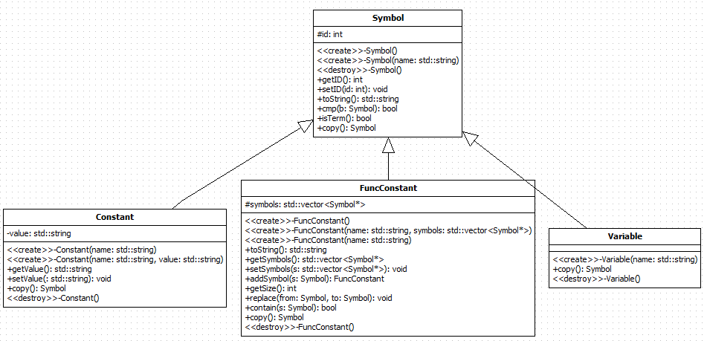
Реализация модуля логического вывода

Slide 9
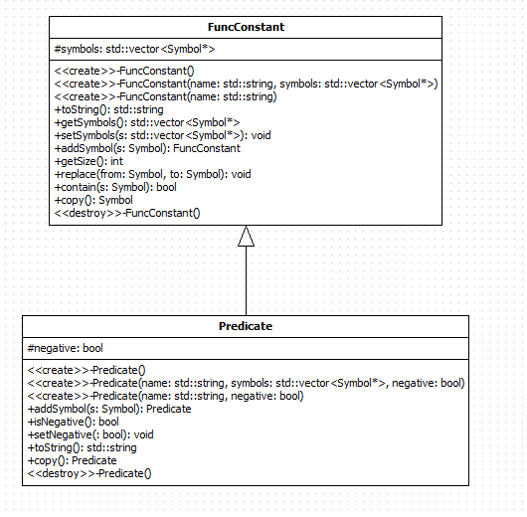

Slide 10
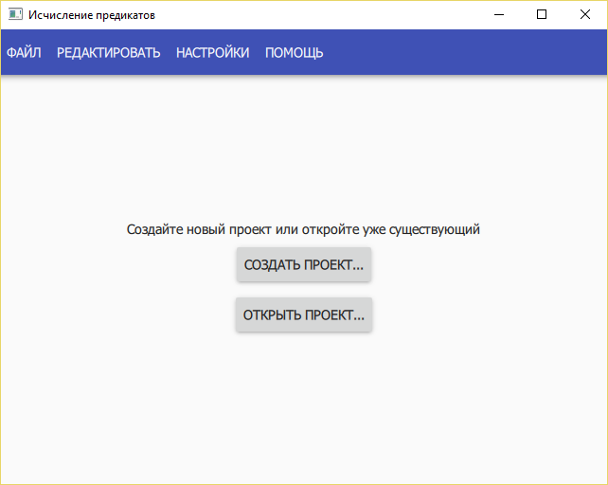
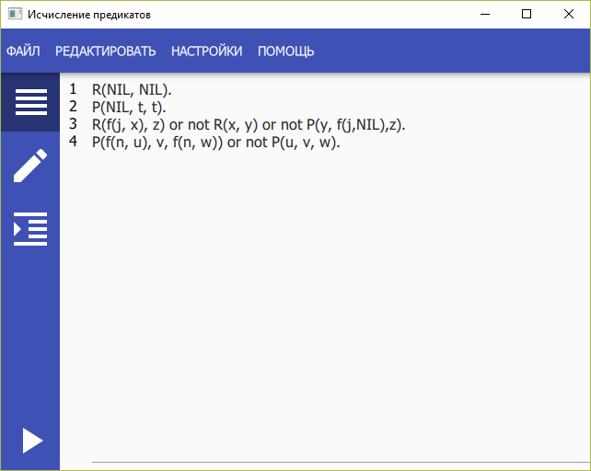
Разработка пользовательского интерфейса

Slide 11
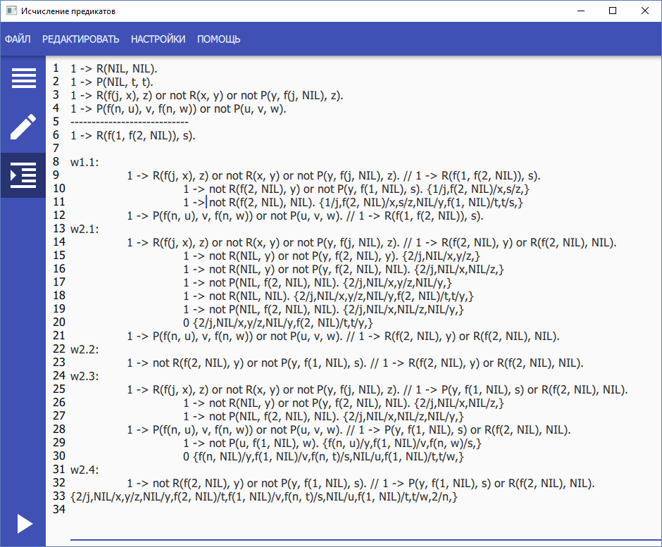
Разработка пользовательского интерфейса

